Slide 1
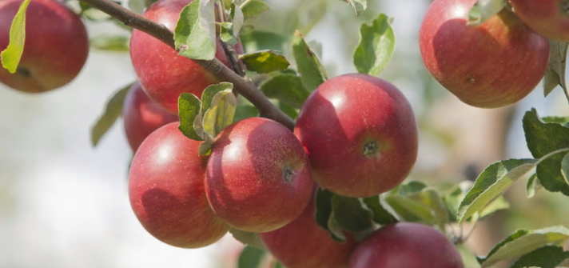
Vad kan du om äpplet?
Foto: Vitalie Plotnic/AP/TT
Notes:
2016 har äpplet för första gången fått en egen dag i Sverige.
Äpplets dag firas den 25 september, samma helg som Äppelmarknaden går av stapeln i äpplets Mecka, skånska Kivik.
Vad vet du om äpplen i kultur och kokkonst, geografi och biologi?
Länk till detta test online, längre ner på sidan:
http://www.blt.se/blekinge/fira-appeldagen-med-basta-receptet/
Finns lite mer att visa och prata om i texten under var bild. Här kommer de för att kunna förberedas innan testet börjar:
Länk till Youtube med Monica som sjunger Gröna små äpplen: https://www.youtube.com/watch?v=G_6t3O5xB-g
Att diskutera: Varför är den mindre lämplig än de andra sorterna?
Att prata om: Någon som varit i ”The Big apple”?
Scen ur filmen Äppelkriget: https://www.youtube.com/watch?v=Mez_rCUNiwc
Vanligaste vaxet som används är bivax.
https://www.livsmedelsverket.se/livsmedel-och-innehall/tillsatser-e-nummer/ovriga/vax-pa-applen---fragor-och-svar

Slide 2
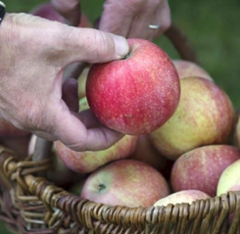
Vad kallas en expert på trädfrukter som äpplen och päron?
1. Apelog
X. Pomolog
2. Perolog
Foto: Fredrik Sanberg/TT
Notes:
Vad kallas en expert på trädfrukter som äpplen och päron?
Rätt svar: Pomolog

Slide 3
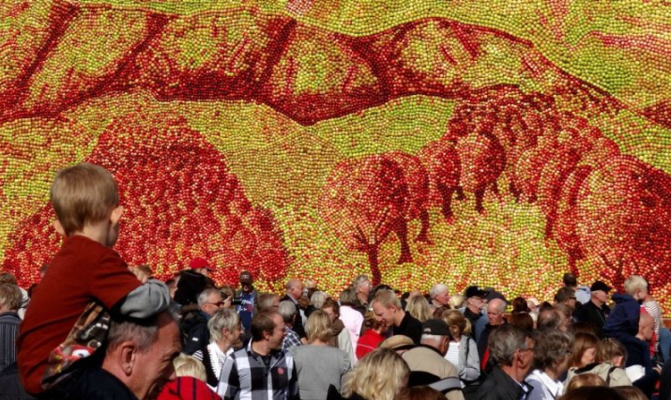
Hur många äpplen brukar det gå åt till den stora äppeltavlan på Äppelmarknaden i Kivik?
1. Mellan 10 000 till 20 000 äpplen
X. Mellan 20 000 till 30 000 äpplen
2. Mellan 30 000 till 40 000 äpplen
Foto: Johan Nilsson/TT
Notes:
Emma Karp Lundström har skapat den stora äppeltavlan på Äppelmarknaden i Kivik sedan 2000, då hon tog över uppgiften från sin far Helge Lundström.
Hur många äpplen brukar det gå åt till tavlan?
Rätt svar: Mellan 20 000 och 30 000 äpplen

Slide 4
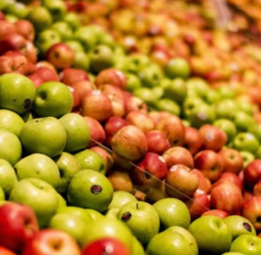
Vilket av följande alternativ är inte namnet på ett äpple?
1. Hackenbusch
X. Cripps Pink
2. Borgherre
Foto: Henrik Holmberg/TT
Notes:
Det finns många olika äppelsorter.
Vilket av följande alternativ är inte namnet på ett äpple?
Rätt svar: Hackenbusch

Slide 5
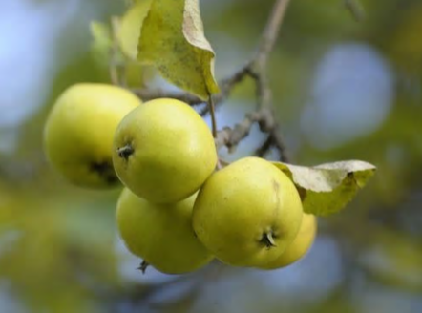
Vilken artist spelade först in ”Gröna små äpplen” på svenska 1969, efter Bobby Russels originalsång ”Little green apples”?
1. Lill Lindfors
X. Östen Warnebring
2. Monica Zetterlund
Foto: Leif R Jansson/TT
Notes:
Äpplen är populära även inom kulturen.
Vilken artist spelade först in ”Gröna små äpplen” på svenska 1969 , efter Bobby Russells originalsång ”Little green apples”.
Rätt svar: Monica Zetterlund
Länk till Youtube med Monica som sjunger Gröna små äpplen:
https://www.youtube.com/watch?v=G_6t3O5xB-g

Slide 6
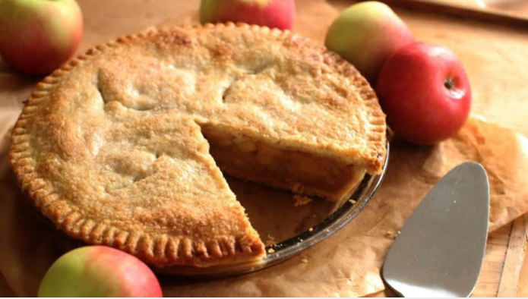
Det är skillnad på äpplen och äpplen. Vilken av följande tre äppelsorter är mindre lämplig att användas i äppelpaj?
1. Transparante Blanche
X. Gravensteiner
2. Aroma
Foto: AP/TT
Notes:
Det är skillnad på äpplen och äpplen.
Vilken av följande tre äppelsorter är mindre lämplig att användas i äppelpaj?
Rätt svar: Transparente Blanche
Att diskutera: Varför är den mindre lämplig än de andra sorterna?

Slide 7
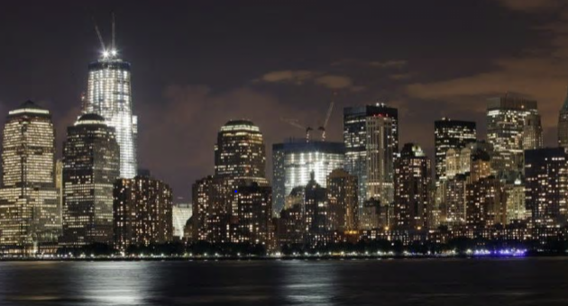
Hur många invånare har ”Det stora äpplet”, dvs New York City?
1. Runt 8,5 miljoner
X. Runt 9,5 miljoner
2. Runt 10,5 miljoner
Foto: Mark Lennihan/AP/TT
Foto: Fredrik Sanberg/TT
Notes:
New York brukar ju kallas för ”The big apple”.
Hur många invånare har ”Det stora äpplet”?
Rätt svar: Runt 8,5 miljoner
Att prata om: Någon som varit i ”The Big apple”?

Slide 8
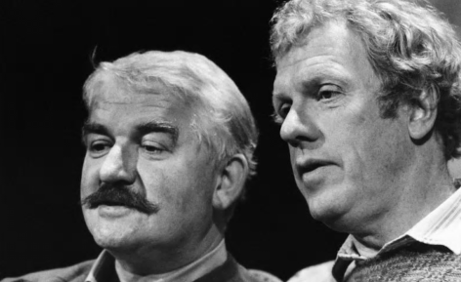
Vem skrev ledmotivet till filmen ”Äppelkriget”?
1. Olle Adolphson
X. Evert Taube
2. Carl Anton
Foto: Ingvar Svensson/SvD/TT
Notes:
”Äppelkriget” är titeln på en film av Tage Danielsson och Hasse Alfredsson.
Ledmotivet är en visa, ”Änglamark”, skriven speciellt för filmen. Vem skrev låten?
Rätt svar: Evert Taube
Scen ur filmen Äppelkriget: https://www.youtube.com/watch?v=Mez_rCUNiwc

Slide 9
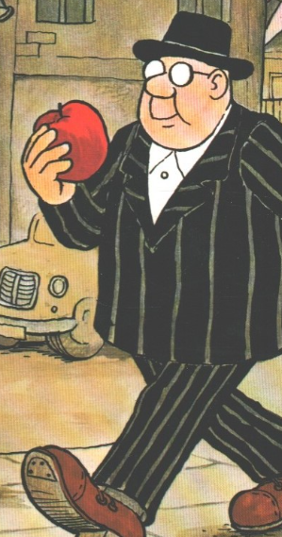
Vem är författaren?
1. Annika Thor
X. Jan Lööf
2. Maria Gripe
Notes:
”Sagan om det röda äpplet” är titeln på en svensk barnbok.
Vem är författaren?
Rätt svar: Jan Lööf

Slide 10
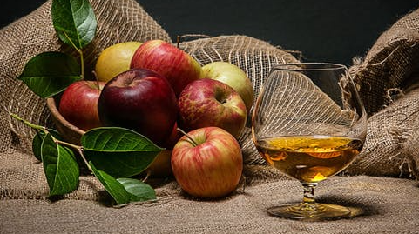
Calvados är ett franskt äppelbrännvin från distriktet med samma namn. I vilken fransk provins ligger det?
1. Normandie
X. Bourgogone
2. Bretagne
www.tastingtable.com
Notes:
Calvados är ett franskt äppelbrännvin från distriktet med samma namn.
I vilken fransk provins ligger det?
Rätt svar: Normandie

Slide 11
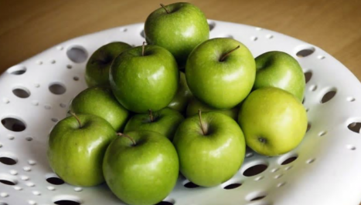
Är det sant eller falskt att odlare vaxar äpplen för att de ska hålla sig längre?
1. Sant, men vaxet är ofarligt att äta, enligt Livsmedelsverket
X. Sant, och vaxet bör tvättas bort, enligt Livsmedelsverket
2. Falskt, men vissa äpplen har en naturlig vaxyta
Notes:
Är det sant eller falskt att odlare vaxar äpplen för att de ska hålla sig längre?
Rätt svar: Sant, men vaxet är ofarligt att äta, enligt Livsmedelsverket
Vanligaste vaxet som används är bivax.
https://www.livsmedelsverket.se/livsmedel-och-innehall/tillsatser-e-nummer/ovriga/vax-pa-applen---fragor-och-svar

Slide 12
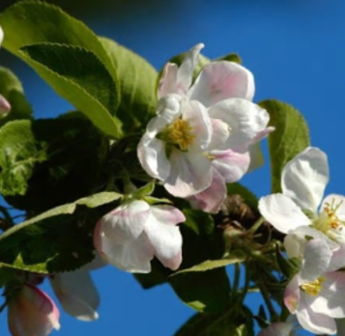
Hur stor andel av de äpplen vi äter är odlade i Sverige?
1. En tredjedel
X. En femtedel
2. En tiondel
Notes:
I Sverige äter vi cirka 13 kilo äpple per person och år i snitt, enligt Jordbruksverket.
Hur stor andel av de äpplen vi äter är odlade i Sverige?
Rätt svar: En femtedel

Slide 13
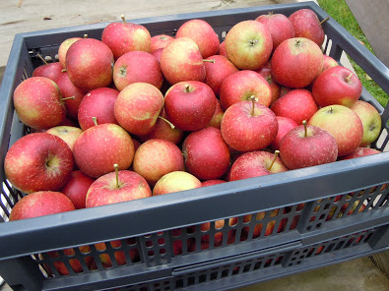
Ingrid Marie, vem gav namn åt äpplet?
1. Modern till en greve som hittade trädet i Alnarps slottsträdgård 1902.
X. Hustrun till den trädgårdsmästare som ympade fram sorten i Kivik 1888.
2. Dottern till den lärare som hittade trädet på danska Fyn 1915.
Bild: Martina
Notes:
Ingrid Marie är ett klassiskt juläpple och en Sveriges mest planterade äppelsorter.
Men vem var det som fick ge namn åt äpplet?
Rätt svar: Dottern till den lärare som hittade trädet på danska Fyn 1915

